Slide 2
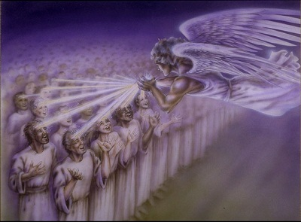
Para memorizar:

Slide 3
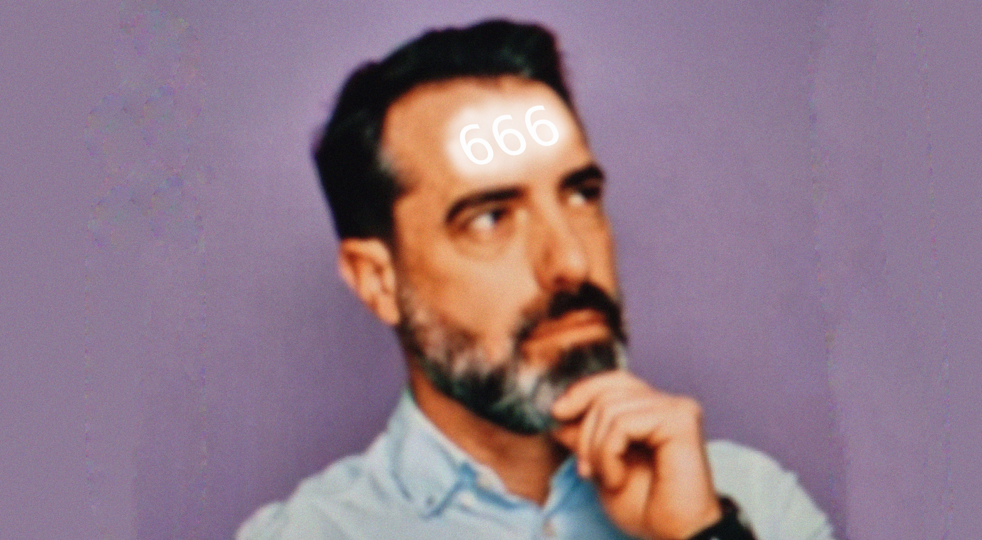
Enfoque del estudio
La Biblia es un todo cohesivo. El tema del Gran Conflicto recorre sus páginas de punta a cabo como un hilo rojo que entreteje sus narraciones y verdades sagradas. El ministerio de Cristo, su sacrificio expiatorio, su ministerio sumosa-cerdotal y su regreso son temas que resuenan en medio de sus páginas. El Gran Conflicto llega a su punto culminante en el libro de Apocalipsis. La lección de esta semana, titulada "El sello de Dios y la marca de la bestia (segunda parte)", sigue identificando al poder de la bestia que sube del mar, describe los acontecimientos finales de la Tierra y comparte principios prácticos que nos ayudarán a prepararnos para la venida de Jesús.
Uno de los principios importantes para comprender las profecías de tiempo de la Biblia es el principio de día/año. En síntesis, en las profecías de tiempo de Daniel y de Apocalipsis, un día profético equivale a un año literal. Volveremos a revisar el respaldo bíblico e histórico para este principio en el estudio de esi^ semana. Otro principio importante de la interpretación profética es el vínculo entre las profecías de Daniel y las de Apocalipsis.
En la lección de esta semana estudiaremos tres temas sobre los eventos finales del Gran Conflicto cósmico: 1) El período en que la bestia recibiría una herida mortal; 2) La estrategia final de Satanás y; 3) El sello de la bestia vs. Sello de Dios.

Slide 4
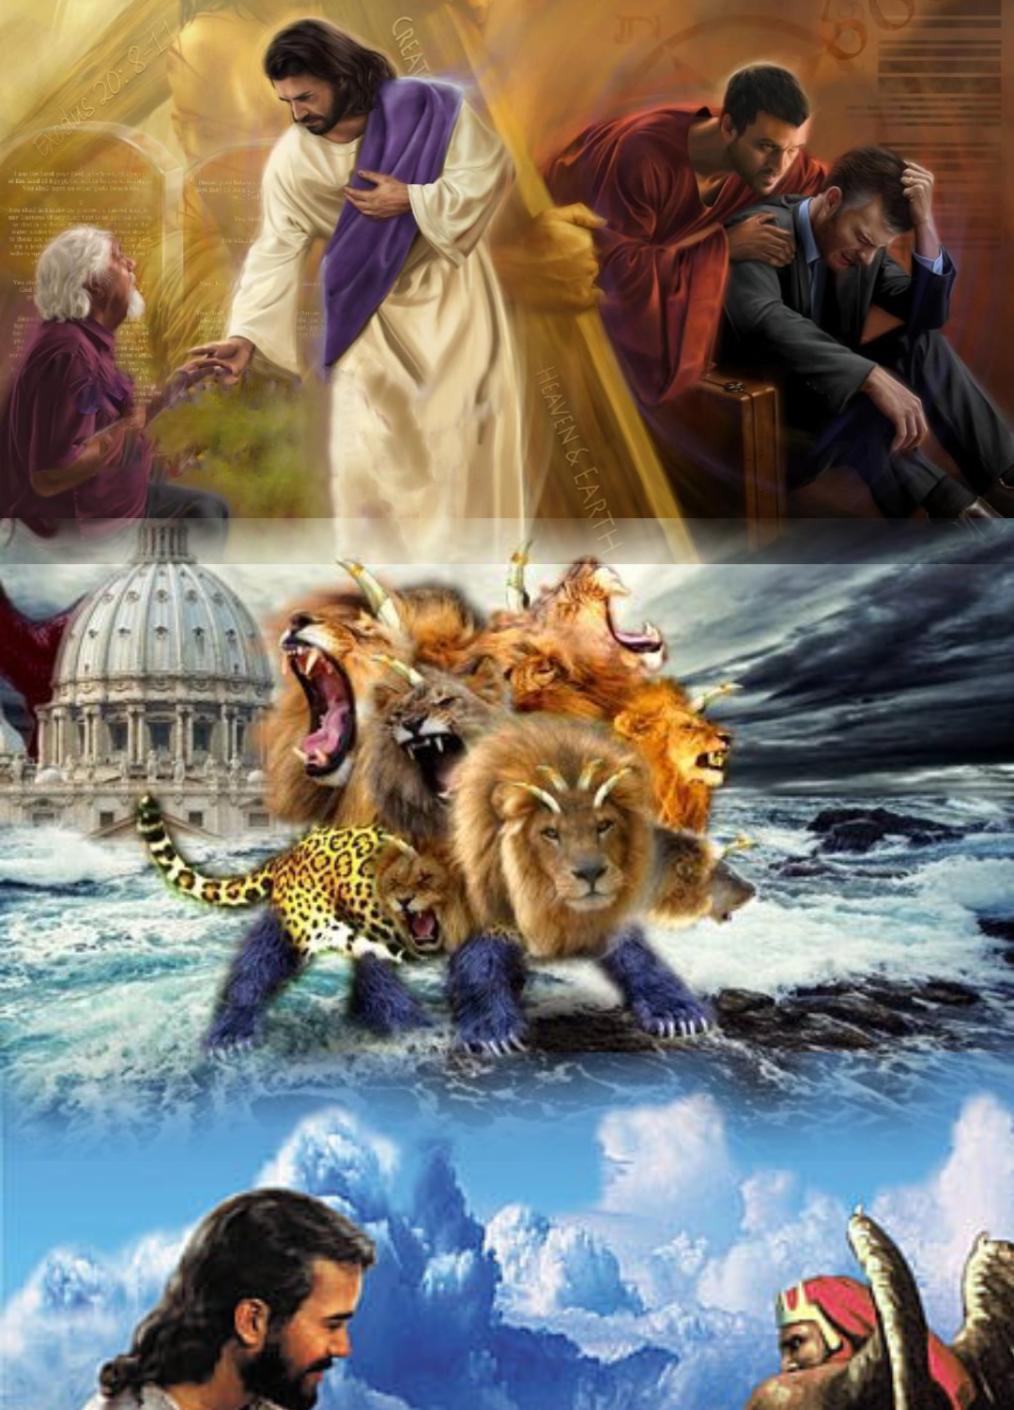
EL SELLO DE DIOS Y LA MARCA DE LA BESTIA - SEGUNDA PARTE (Introducción)
A
medida que viajamos a través de los tres mensajes cósmicos de Apocalipsis, este duodécimo capítulo continúa nuestra investigación de la marca de la bestia y el sello de Dios. Resumamos brevemente lo que descubrimos en el último capítulo. En él, descubrimos que el conflicto final en la controversia secular entre el bien y el mal es sobre la adoración. Un ángel rebelde ha desafiado al gobierno de Dios. Este ser de brillo deslumbrante, creado con libre albedrío, ha declarado que Dios es injusto. Afirma que los mandamientos de Dios son arbitrarios y no pueden ser obedecidos. En cada generación, el maligno ha llevado a hombres y mujeres a desobedecer a Dios.
A lo largo del libro de Apocalipsis, la iglesia apóstata es descrita como un poder blasfemo. Encontramos en Apocalipsis 13:1 la expresión, "sobre sus cabezas un nombre blasfemo". Dado que la blasfemia se menciona numerosas veces como una de las características de identificación del poder de la bestia, debe ser significativa. Descubramos cómo se usa este término en otros lugares del Nuevo Testamento. En más de una ocasión, Jesús fue llamado blasfemo. En Juan 10:33, los líderes judíos lo acusan de blasfemia. Cuando un ser humano mortal reclama los privilegios y prerrogativas de Dios como un igual, eso es blasfemia.
“Entre los habitantes de la tierra hay, dispersos en todo país, quienes no han doblado la rodilla ante Baal. Como las estrellas del cielo, que solo se ven de noche, estos fieles brillarán cuando las tinieblas cubran la tierra y densa oscuridad los pueblos. En la hora de la más profunda apostasía, cuando se esté realizando el supremo esfuerzo de Satanás para que «todos… pequeños y grandes, ricos y pobres, libres y siervos» Apocalipsis 13:16 reciban, so pena de muerte, la señal de lealtad a un falso día de reposo, estos fieles… resplandecerán «como luminares en el mundo». Filipenses 2:15. Cuanto más oscura sea la noche, mayor será el esplendor con que brillarán” (Maranata: el Señor viene, p. 194).

Slide 5
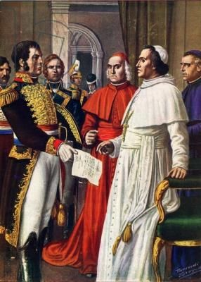
LA HERIDA MORTAL
“Aquí está la paciencia de los santos, los que guardan los mandamientos de Dios y la fe de Jesús.” (Apocalipsis 14: 12)
Lee Apocalipsis 13:5; 12:6 y 14; y Daniel 7:25. Este poder, ¿cuánto tiempo dominaría el escenario religioso en los siglos anteriores?
R: 42 Meses, días por mes 30 días, que nos dan multiplicando 1260 días si aplicamos el principio bíblico de día por año de Números 14:34 y Ezequiel 4:6, el resultado es 1260 años, es el tiempo que dominaría.
En el año 538 d.C., Justiniano, el emperador romano pagano, concedió oficialmente al obispo romano el papel de defensor del imperio, definidor de herejes, defensor de la fe. El papado ejerció gran influencia desde el 538 d.C. hasta el 1798 d.C. El general Napoleón Berthier tomó cautivo al Papa en 1798. exactamente 1260 años después. Este acto del general Berthier tomando cautivo al Papa cumplió la profecía de Apocalipsis: "El que lleva cautivo irá cautivo" (Apocalipsis 13:10). Berthier y su ejército capturaron al Papa Pío VI y sin ceremonias lo sacaron del trono papal. El golpe al papado fue extremadamente grave pero no fatal. De acuerdo con la predicción en Apocalipsis 13:12, la herida mortal sería sanada. La estatura del papado aumentaría, y su influencia se sentiría una vez más en todo el mundo.
“En el último gran conflicto de la controversia con Satanás, los que sean leales a Dios se verán privados de todo apoyo terrenal. Porque se niegan a violar su ley en obediencia a las potencias terrenales, se les prohibirá comprar o vender. Finalmente será decretado que se les dé muerte. Ver Apocalipsis 13:11-17. Pero al obediente se le hace la promesa: «Habitará en las alturas: fortalezas de rocas serán su lugar de acogimiento; se le dará su pan, y sus aguas serán ciertas». Isaías 33:16. Los hijos de Dios vivirán por esta promesa" (El Deseado de todas las gentes, pp. 96, 97).
Reflexionando: Piensa en cuán asombrosa es la profecía bíblica y cómo nos revela el conocimiento divino acerca de los acontecimientos futuros.

Slide 6
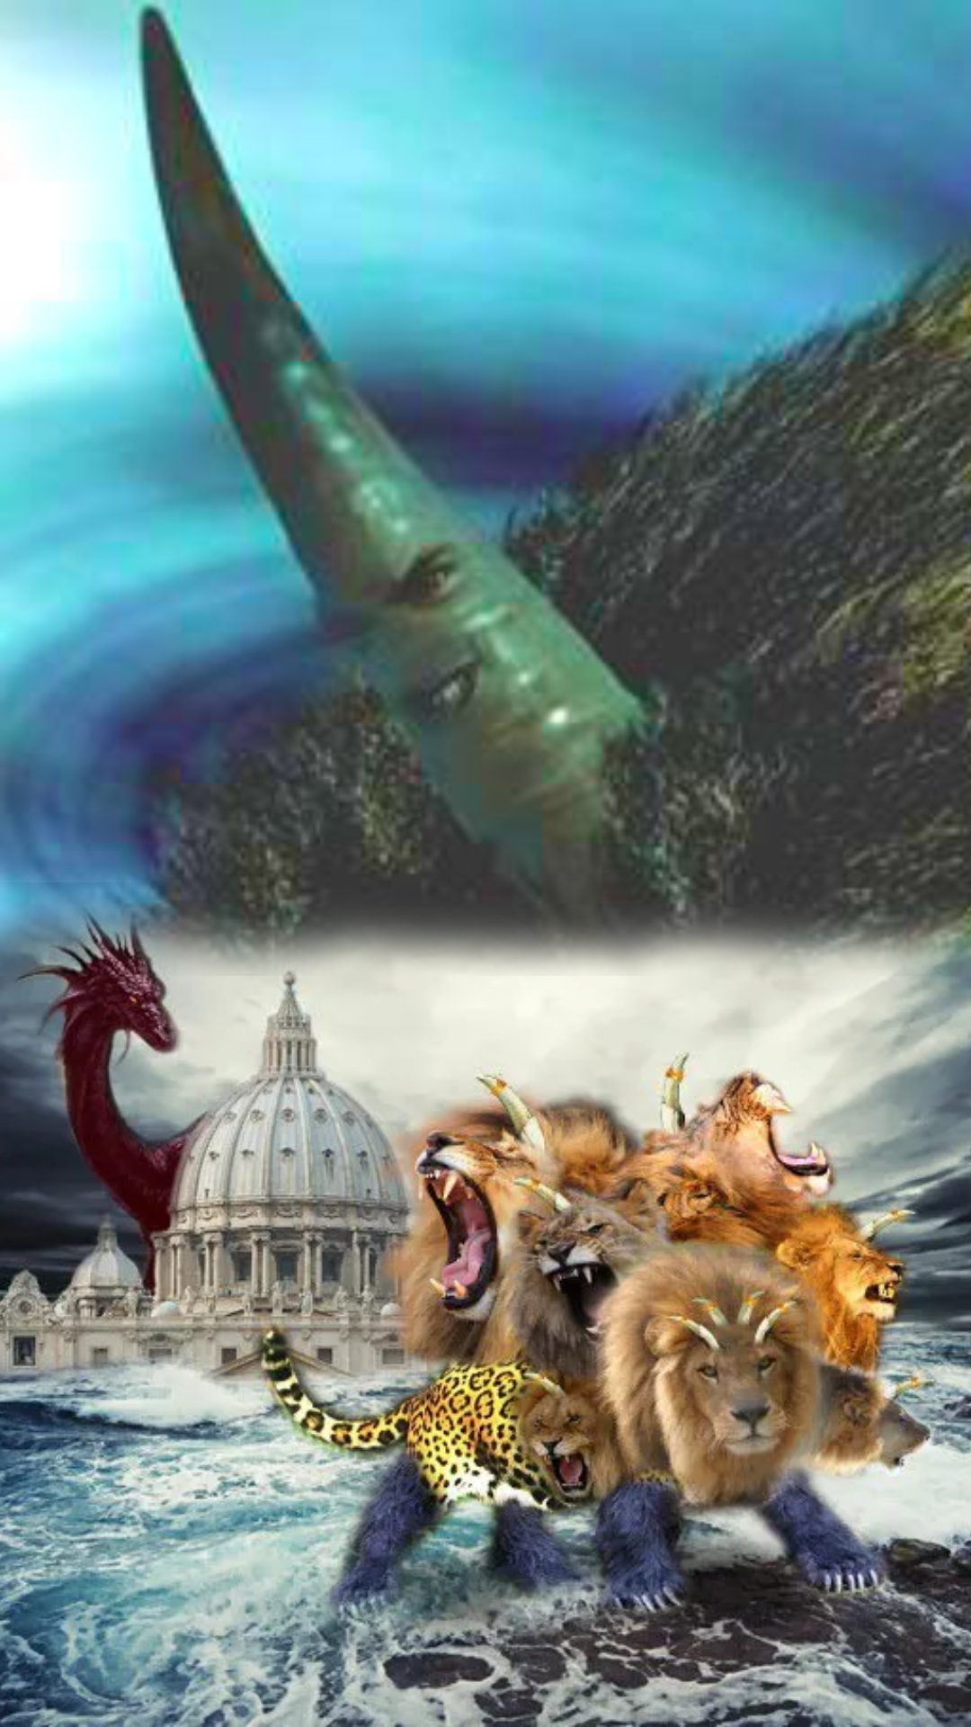
LA APOSTASÍA
“Y de uno de ellos salió un cuerno pequeño, que creció mucho al sur, y al oriente, y hacia la tierra gloriosa. Y se engrandeció hasta el ejército del cielo; y parte del ejército y de las estrellas echó por tierra, y las pisoteó. Y a causa de la prevaricación le fue entregado el ejército junto con el continuo sacrificio; y echó por tierra la verdad, e hizo cuanto quiso, y prosperó.” (Daniel 8: 9-10,12).
Lee 2 Tesalonicenses 2:3, 4, y 9 al 12. ¿Qué predice Pablo acerca de los últimos días? ¿Qué marcas identificadoras le asigna a la bestia, el poder del anticristo?
R: Predica una advertencia a la comunidad cristiana acerca de la apostasía de la verdad de Dios. Y que prosperarían en los siglos venideros. Las marcas identificadoras son: se opone y se levanta contra todo lo que se llama Dios y es objeto de culto: se sienta en el templo de Dios como Dios, se hace pasar por Dios, hace grandes señales y prodigios mentirosos, engaños de iniquidad.
El apóstol Pablo nos advierte en 2 Tesalonicenses 2:3-4, de la Apostasía. Aunque la Biblia fue escrita por múltiples autores, es un todo unificado. Emplea una variedad de símbolos, todos apuntando a la misma conclusión: la iglesia romana es identificada como el poder de la bestia de Apocalipsis 13 y 14. La Biblia enseña que, si un simple ser humano afirma ser Dios, esa persona ha cometido un acto de blasfemia. También encontramos que un líder religioso terrenal que afirma la capacidad de perdonar nuestros pecados ha cometido blasfemia. Tal líder usurpa la autoridad que pertenece solo a Dios.
Habrá un tiempo de tribulación como no ha existido desde que ha habido nación. Tenemos la responsabilidad de eliminar de todas nuestras presentaciones cualquier cosa que tenga sabor a desquite. y a desafío, y que ataque iglesias o individuos, porque esto no es el camino ni el método de Cristo.” (Testimonios para la iglesia, t. 9, p. 196).
Reflexionando: “Así, todo lo que quieran que los hombres les hagan, háganlo también ustedes a ellos. Esta es la ley y los profetas” (Mat. 7:12).

Slide 7
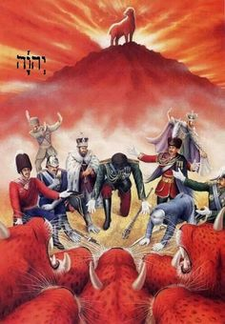
LA ESTRATEGIA FINAL DE SATANÁS
“Pues son espíritus de demonios, que hacen señales, y van a los reyes de la tierra en todo el mundo, para reunirlos a la batalla de aquel gran día del Dios Todopoderoso.” (Apocalipsis 16: 14)
Lee Apocalipsis 17:12 al 14. ¿Cómo describe Juan estas escenas finales de la historia de la Tierra? ¿Qué contraste poderoso vemos aquí?
R: Dice que vio diez reyes y que recibirán autoridad juntamente con la bestia. Estos tienen un mismo propósito, entregando su poder y su autoridad a la bestia (El poder político religioso). Pelean contra el Cordero, pero el Cordero los vence, porque él es Señor de Señores y Rey de Reyes.
En un mundo de inestabilidad e incertidumbre, un mundo de hambre creciente y pobreza creciente, un mundo de desastres ambientales y una creciente amenaza de armamento nuclear, se está preparando el escenario para identificar al pontífice romano como el líder moral putativo para el mundo. Sería fácil, muy fácil si hubiera un colapso económico, si ocurrieran desastres naturales sin precedentes, si hubiera un ataque nuclear limitado, que el pontífice fuera el que el mundo invita a unir a todos.
“Dios ha puesto a su pueblo en la brecha para reparar la muralla, para elevar el fundamento de muchas generaciones. Las inteligencias celestiales, los ángeles superiores en fortaleza, están esperando, obedientes a sus órdenes, para unirse con los instrumentos humanos, y el Señor intervendrá cuando las cosas hayan alcanzado un estado tal que únicamente el poder divino sea capaz de contrarrestar la obra de los instrumentos satánicos. Cuando su pueblo corra el mayor peligro, cuando al parecer sea incapaz de resistir contra el poder de Satanás, entonces Dios obrará en su favor. La necesidad extrema del hombre constituye la oportunidad de Dios” (Mensajes selectos, t. 2, p. 428).
Reflexionando: Es importante que mires a tu alrededor, ¿Qué ves? ¿Lo que ves te inspira a buscar la protección Divina y la fuerza de Dios, la de los hombres?

Slide 8
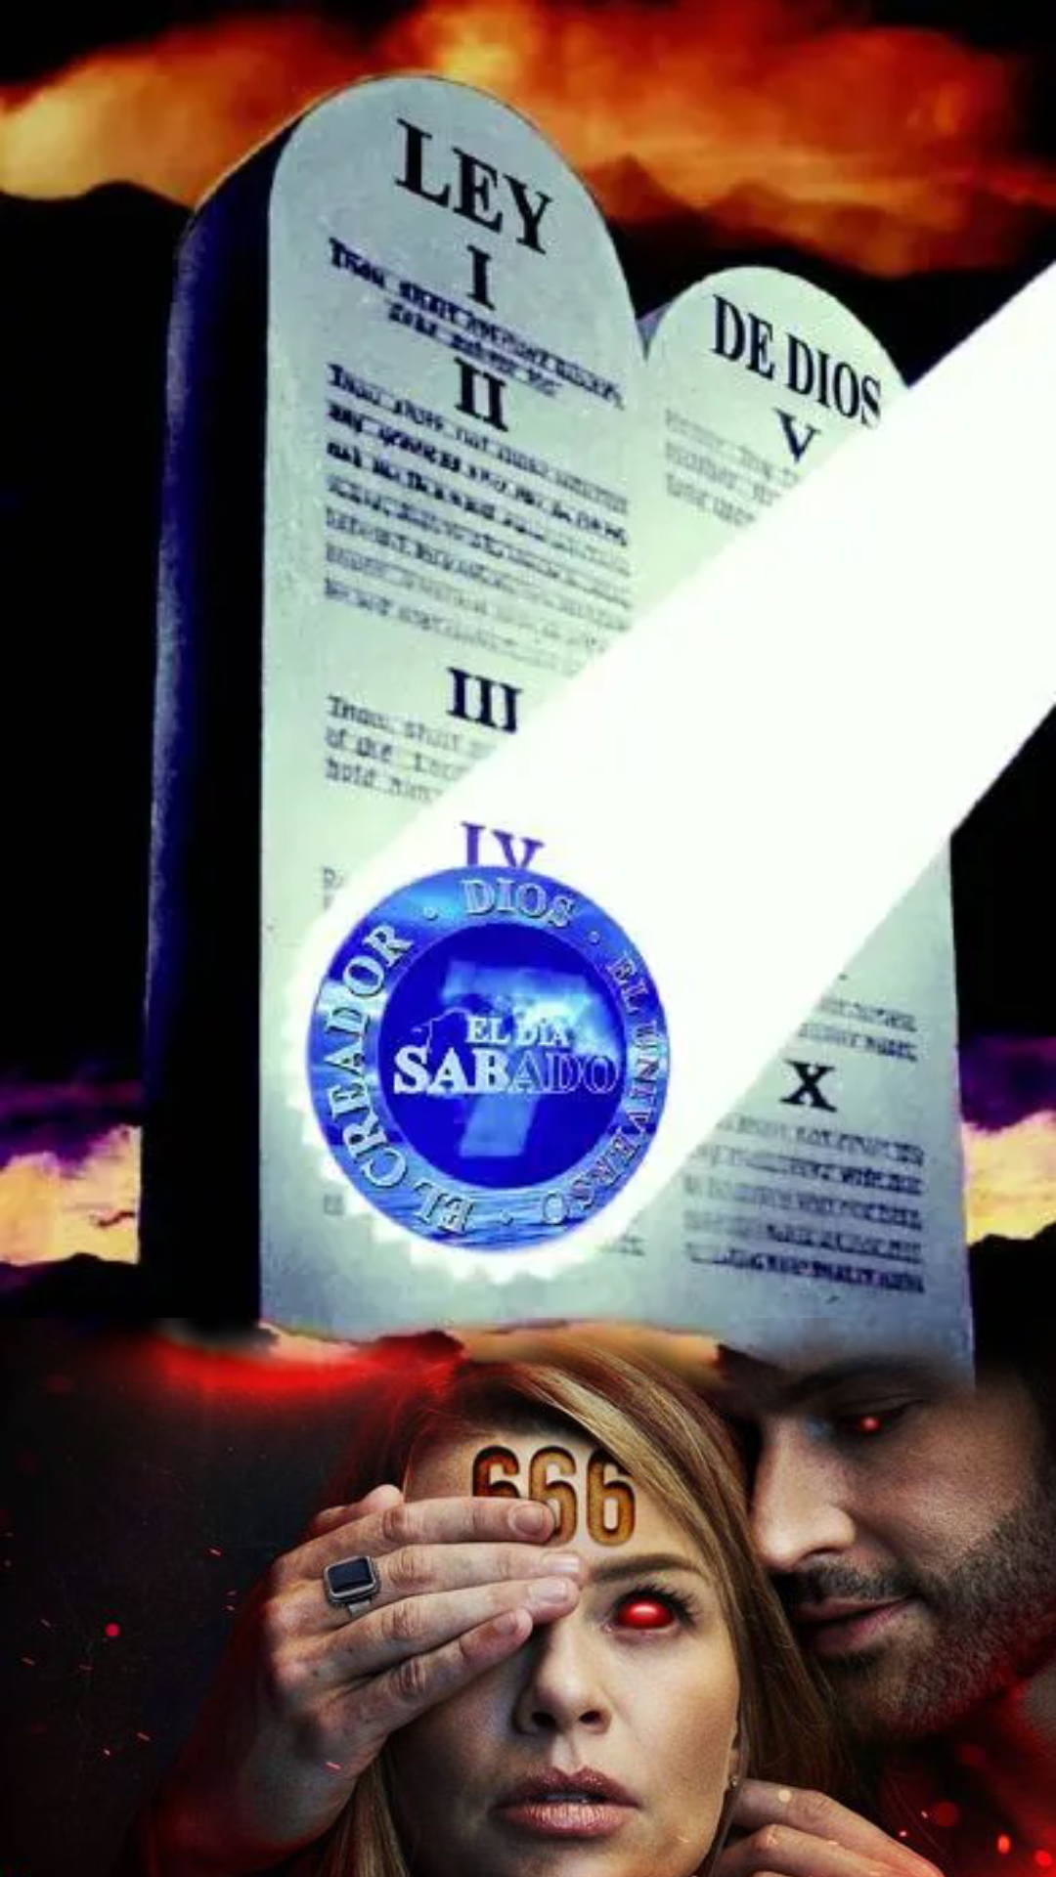
LA MARCA DE LA BESTIA
“Y la bestia que vi era semejante a un leopardo, y sus pies como de oso, y su boca como boca de león. Y el dragón le dio su poder y su trono, y grande autoridad.” (Apocalipsis 13: 2)
Lee Apocalipsis 14:9 y compáralo con Apocalipsis 14:12. ¿Dónde se coloca la marca de la bestia? (Ver Deut. 6:8; 11:18). ¿Qué dos características contrastan al pueblo de Dios con quienes reciben la marca de la bestia?
R: La marca de la bestia será colocada en la frente y la mano (En la mente y en las acciones). El pueblo de Dios guarda los mandamientos de Dios y tienen el testimonio de Jesús.
Un día común de adoración tiene el potencial de unir a un mundo dividido. El tema de la marca de la bestia gira en torno a la adoración. Se centra en la cuestión de la autoridad. Dado que el cambio del sábado bíblico fue instituido por una unión iglesia-estado en los primeros siglos, la adoración en el primer día de la semana es el signo de la autoridad papal. Para cambiar la ley de Dios, alguien o algún grupo debe tener autoridad que (falsamente) se asume que es más alta que la autoridad de Dios.
“Cuando los hombres rechacen entonces la institución que Dios declaró ser el signo de su autoridad, y honren en su lugar lo que Roma escogió como signo de su supremacía, ellos aceptarán de hecho el signo de la sumisión a Roma, «la marca de la bestia». Y solo cuando la cuestión haya sido expuesta así a las claras ante los hombres, y ellos hayan sido llamados a escoger entre los mandamientos de Dios y los mandamientos de los hombres, será cuando los que perseveren en la transgresión recibirán «la marca de la bestia»” (El conflicto de los siglos, p. 443).
Reflexionando: ¿De qué manera la humanidad siempre ha estado dividida en función de estar del lado de Dios o de Satanás? ¿Por qué no puede haber un término medio? ¿Cómo podemos saber, con seguridad, de qué lado estamos realmente?

Slide 9
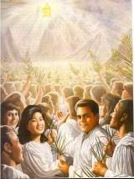
LA PRUEBA DEL SÁBADO
“Después miré, y he aquí el Cordero estaba en pie sobre el monte de Sion, y con él ciento cuarenta y cuatro mil, que tenían el nombre de él y el de su Padre escrito en la frente” (Apocalipsis 14:1”)
Lee Éxodo 20:8 al 11. ¿Qué elementos de un sello bíblico encuentras en el mandamiento del sábado? ¿En qué se diferencia el mandamiento del sábado de todos los demás mandamientos del Decálogo?
R: El nombre del dueño del Sello “El Señor tu Dios”, El título del dueño del sello “Creador” y por último el territorio del propietario del Sello. El cuarto mandamiento fue reposa por Dios para ejemplo de nosotros, fue bendecido y santificado.
La mayoría de los Diez Mandamientos son aceptados incluso por personas seculares como principios de sentido común que son buenos para la sociedad en general. Pero el sábado nos coloca en una posición especial de adoración y lealtad al Creador. Es por eso que se señala como el mandamiento clave: la "señal" o sello del pacto. Al observar el sábado, el pueblo de Dios de los últimos días está colocando su sello, dando su asentimiento y acuerdo al pacto. Es su promesa de lealtad y obediencia a toda la ley, un reconocimiento de su posición como súbditos del Rey divino.
“Tan pronto como el pueblo de Dios sea sellado en la frente (no se trata de un sello o marca visible, sino de una afirmación intelectual y espiritual en la verdad, del cual será imposible desviarlos), tan pronto como el pueblo de Dios sea sellado y preparado para el zarandeo, este se producirá. En realidad, ya ha comenzado. Los juicios de Dios se hallan ya sobre la tierra para darnos advertencia a fin de que podamos saber lo que nos espera…” (Maranata: el Señor viene, p. 198).
Reflexionando: ¿Qué condiciones ves que se están gestando actualmente que podrían conducir a las restricciones de nuestra libertad religiosa? ¿Qué obstáculos quedan también?

Slide 10
Para que un acuerdo sea válido, cada una de las partes tiene que firmarlo. La profecía de Apocalipsis 13 nos dice que, en los últimos días, durante el tiempo de crisis universal, el pueblo de Dios da un paso adelante y coloca su sello, su sello, en el pacto al guardar el sábado. Cuando hagan esto, será el turno de Dios. Luego dará un paso adelante y colocará Su sello, Su sello de aprobación, sobre ellos. Esta es Su garantía, Su ratificación dada a la vista del universo, mostrando que estos son, de hecho, Sus verdaderos seguidores.
Dios quiere que el universo contemple en estas personas el triunfo de Su gracia. Él quiere que todos sepan que, incluso en el tiempo de la apostasía universal y el repudio de la ley, sí, incluso frente a un decreto de muerte, Él tendrá un pueblo cuya lealtad a él es inquebrantable. El sellamiento es el grito de triunfo de Dios, Su estandarte de victoria que Él ondeará ante el universo.
En la lección de esta semana estudiamos tres temas sobre los eventos finales del Gran Conflicto cósmico: 1) El período en que la bestia recibiría una herida mortal; 2) La estrategia final de Satanás y; 3) El sello de la bestia vs. Sello de Dios.
“Entre los habitantes de la tierra, hay, dispersos en todo país, quienes no han doblado la rodilla ante Baal. Como las estrellas del cielo, que sólo se ven de noche, estos fieles brillarán cuando las tinieblas cubran la tierra […]; y en la hora de la más profunda apostasía, cuando se esté realizando el supremo esfuerzo de Satanás para que “todos, ... pequeños y grandes, ricos y pobres, libres y siervos” (Apocalipsis 13:16), reciban, so pena de muerte, la señal de lealtad a un falso día de reposo, estos fieles, “irreprensibles y sencillos, hijos de Dios sin mancha,” resplandecerán “como luminares en el mundo” Filipenses 2:15. Cuanto más obscura sea la noche, mayor será el esplendor con que brillarán” (Profetas y reyes, pg. 140)
Notes:
.

